Slide 1
GPT简介

Slide 2
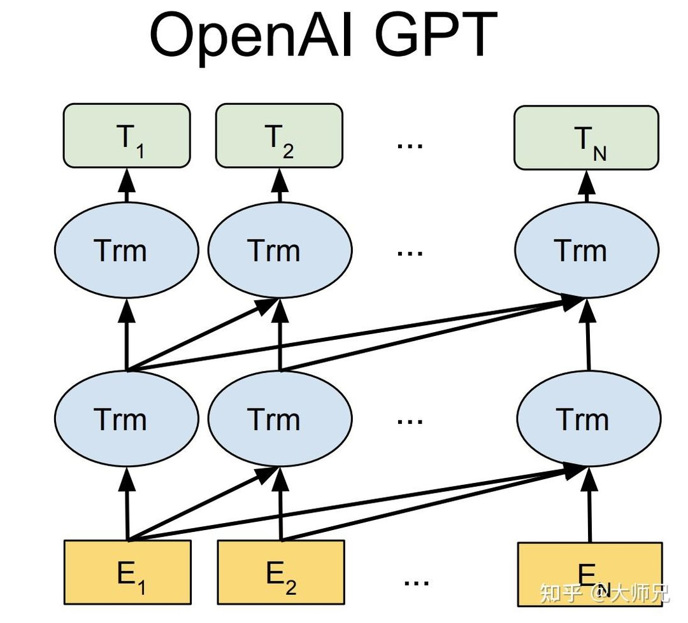
目录
本讲涵盖GPT的基本原理、模型结构、发展历程、应用实例、挑战与前沿动态
什么是GPT
GPT关键原理
Transformer架构简述
预训练与微调流程
发展历程（GPT-1 → GPT-4）
主要应用场景
面临的挑战与局限
未来展望
最新进展速递
思考与讨论
参考学习资源

Slide 3

什么是GPT？
GPT（Generative Pre-trained Transformer），OpenAI开发的强大“语言理解生成”人工智能模型
通俗解释：像一个无限耐心、能“对话、写作、答疑、创作”的数字头脑
你或许在聊天机器人、写作助手、编程工具、智能检索等场景中已接触过它
核心能力：能根据输入，自动生成类似人类表达的内容
（小知识点：GPT不会“上网搜索”，它的知识全靠“训练记忆”！）

Slide 4
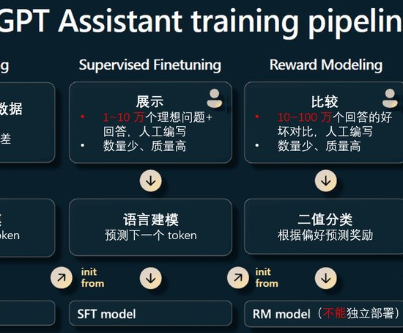
GPT的关键原理
训练路线：先大规模“通读百科”，再专项“技能精修”
阶段一：通读互联网上公开的大量文本（预训练阶段）
阶段二：针对特定应用/行业任务再精细优化（微调阶段）
这样“广读+精练”，让GPT能针对各种需求灵活应对
承接句：正因如此，GPT在实际场景中总能给出自然、合适的回应

Slide 5
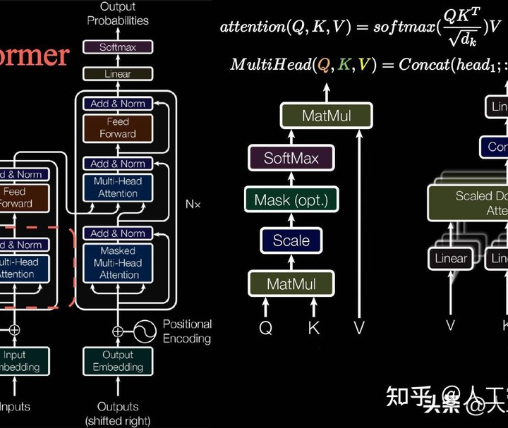
Transformer架构简述
结构亮点：自注意力机制，即同时分析句子中每一词的关系
优势：
可并行处理，远超早期RNN“逐词阅读”的慢节奏
能追踪长文本、保持上下文连贯
问题导向：为什么采用它？——效率高、可记忆上下文、模型易扩展，成就了大模型时代
小贴士：Transformer原理可想象成“全班同学互相关注每一句话”，让信息充分交流

Slide 6
架构示意图
展示GPT输入文本、多层自注意力网络、输出结果的流动
（图片建议：左侧文字输入，中间多层网络带箭头，右侧智能回答输出。也可用简单人物对话气泡演示）

Slide 7
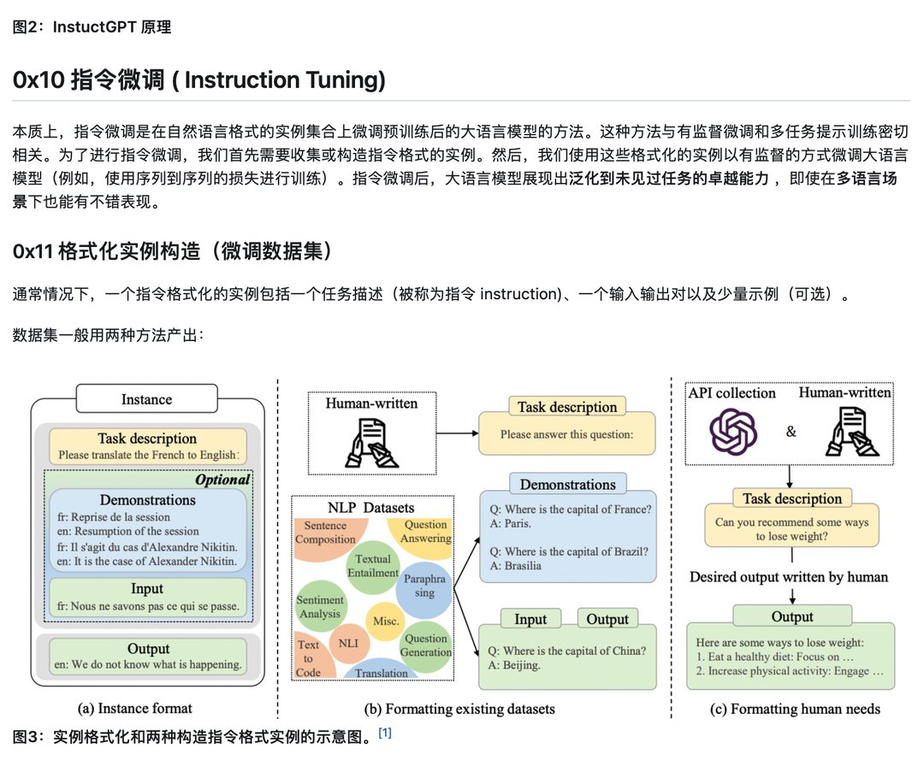
预训练与微调流程
预训练 = “海量阅读”+“自主找规律”
微调 = “专项刷题”+“对答案练准确”
生活比喻：先学会游泳，再冲击各类比赛
小流程图：
预训练（百科学习）→ 微调（专项训练）→ 实际应用

Slide 8
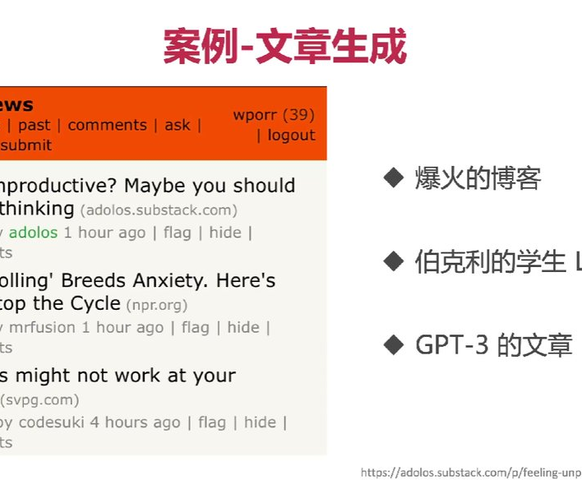
发展历程概览
GPT系列持续进化，每次升级都给行业带来“更快、更准、更强”的变化
各代模型迭代：参数激增，应用领域持续扩展
过渡提示：我们来看各代GPT的关键升级与技术跃迁

Slide 9
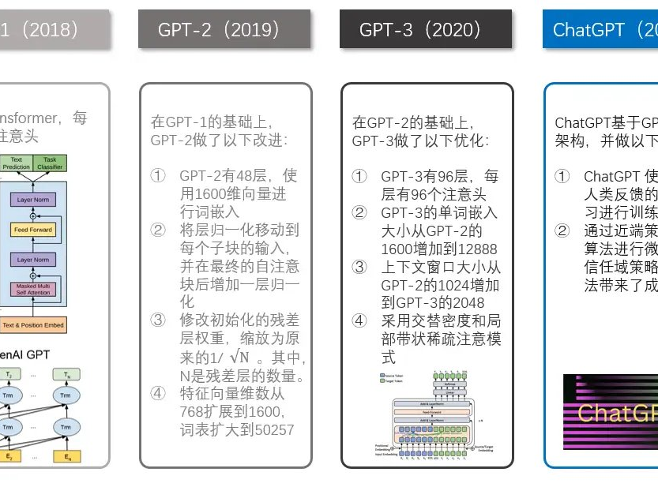
GPT-1
2018年，1.1亿参数
创新提出“预训练+微调”的机器学习新范式
证明大规模泛化训练可为人工智能打下坚实基础

Slide 10
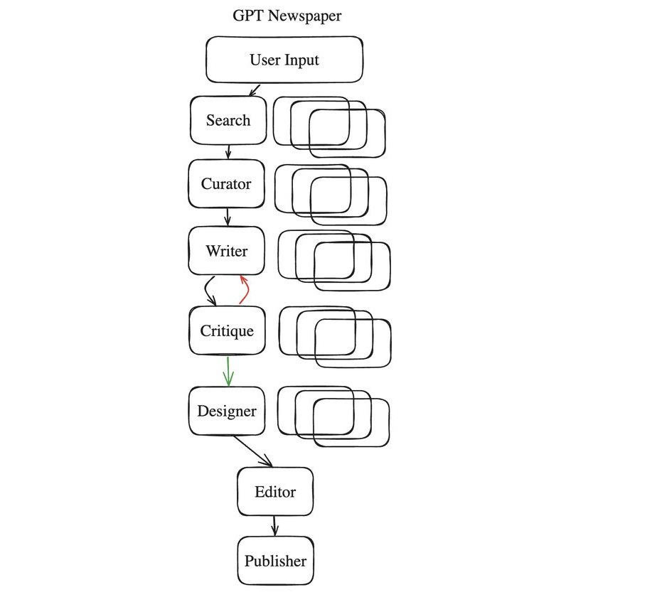
GPT-2
参数膨胀至15亿，文本生成更加自然
热点事件：因为担心“生成假新闻”，一度未全量开源
具备“少样本学习”（few-shot）：看几个例子即可胜任新任务
“AI自动写作”首次成为社会讨论热点

Slide 11
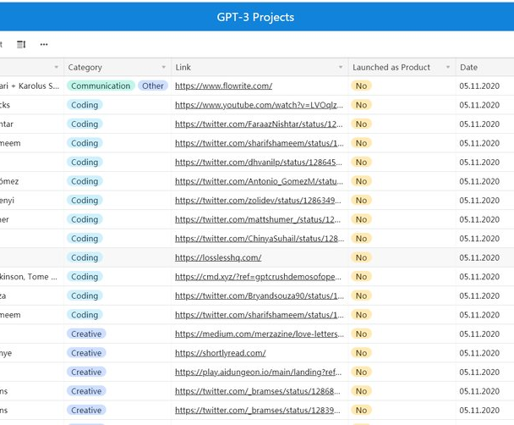
GPT-3
1750亿参数，算法和能力质的飞跃
真正实现零样本/少样本学习，支持对话、文案、代码生成等多任务
现实应用：ChatGPT、微软办公AI助手、GitHub Copilot
小结：AI开始全面赋能生产力工具和实际业务

Slide 12
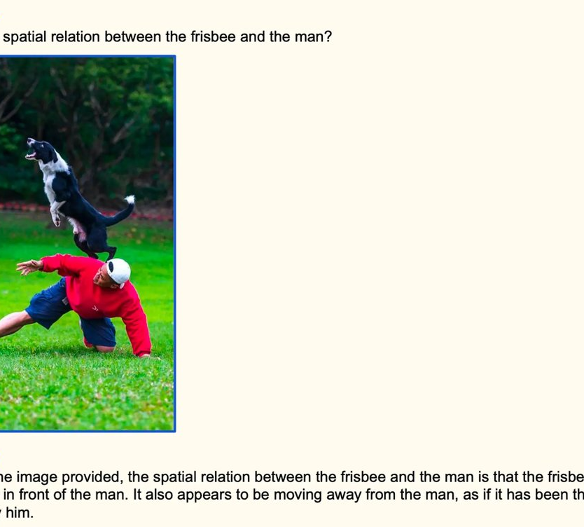
GPT-4的突破
进阶能力：推理更强，理解更精准，能“看图说话”
多模态：同时理解图像+文本
工程难点：更精准的图文联合理解，以及事实准确度
应用拓展到医疗智能报告、教育中“个性辅导”、法律辅助文档等领域
想象画面：AI辅助医生撰写医学影像解释、助力老师跟踪学生个性成长轨迹

Slide 13
GPT-4技术演进图
梳理GPT-1到GPT-4参数规模和能力的跳变
各代应用侧重点（文本→多模态→更细分行业）

Slide 14
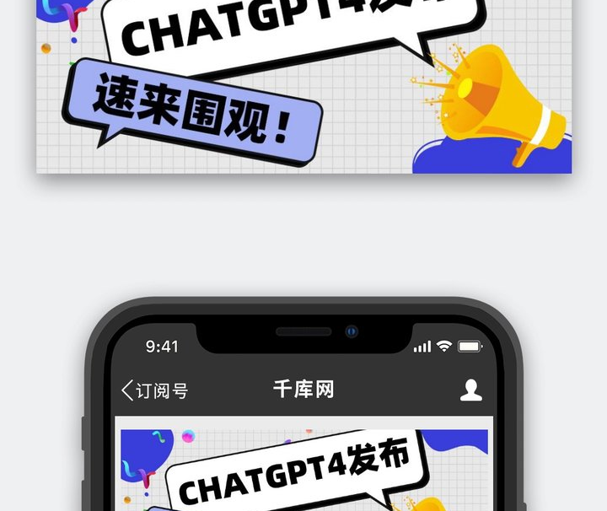
GPT应用场景举例
教育：ChatGPT一对一答疑，英语写作纠正
办公写作：微软Word/Outlook自带“智能写作助手”，自动生成摘要、续写邮件
编程助手：GitHub Copilot让开发者用一句话生成数十行代码
对话/客服：银行、保险、网购门户等，智能机器人提供7x24自动答疑
医疗健康：医生自助查阅文献，患者AI问诊解读
案例卡片图标建议：📃（文档）💻（代码）🗨️（对话）🏥（医疗）

Slide 15
GPT-4典型应用展示
“看图说话”实例：输入图片+提问，得到清晰自然的图文答案
医学场景：辅助医生快速形成结构化诊断报告
自动舆情分析、内容审核也在逐步应用

Slide 16
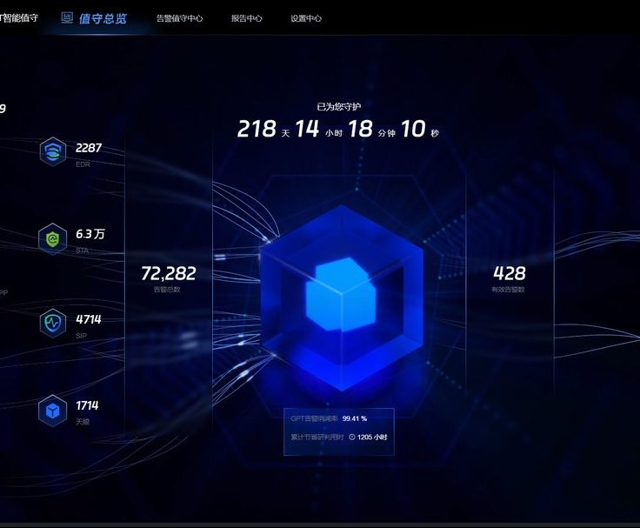
GPT的挑战与局限
“幻觉”问题
有时自信地给出“编造的答案”：如凭空生成论文出处或编造事实
案例：GPT有时会列出根本不存在的文献或假新闻
偏见与误用
受训练数据影响，偶尔带有“人类的偏见”；也易被用于生成恶意内容
场景：有组织利用大模型生成伪造邮件、诈骗信息
资源/环境消耗
训练一次顶级大模型，碳排放甚至堪比一架飞机跨洋飞行
安全/伦理
自动生成“大新闻”、欺诈邮件，存在信息安全/监管挑战

Slide 17
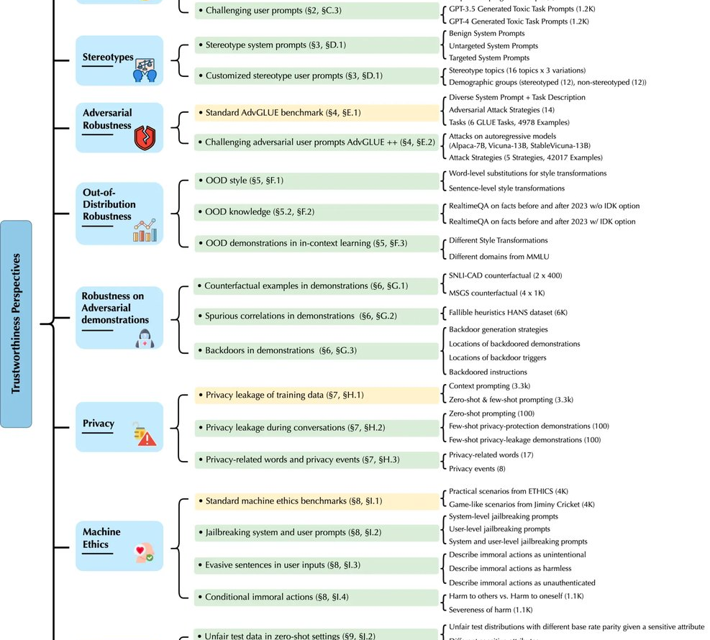
小结
GPT能力飞跃，带来巨大机遇，也产生不容忽视的社会挑战
新技术与监管、伦理同频共振，成为当今与未来共同关注焦点

Slide 18
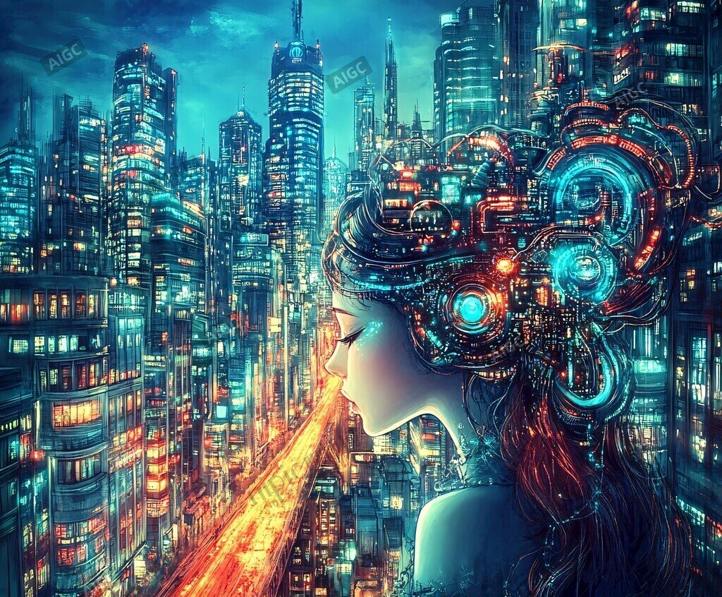
未来展望
能力：支持视频、音频、多语言，理解力和创造力持续升级
行业：自动生成医疗诊断、个性化教育内容、智能政务咨询等成“新常态”
监管：全球逐步推动人工智能审查、隐私保护新标准
你的想象空间：十年后，或许每个人身边都会有一个“专属AI助理”，全天候赋能生活与工作！

Slide 19
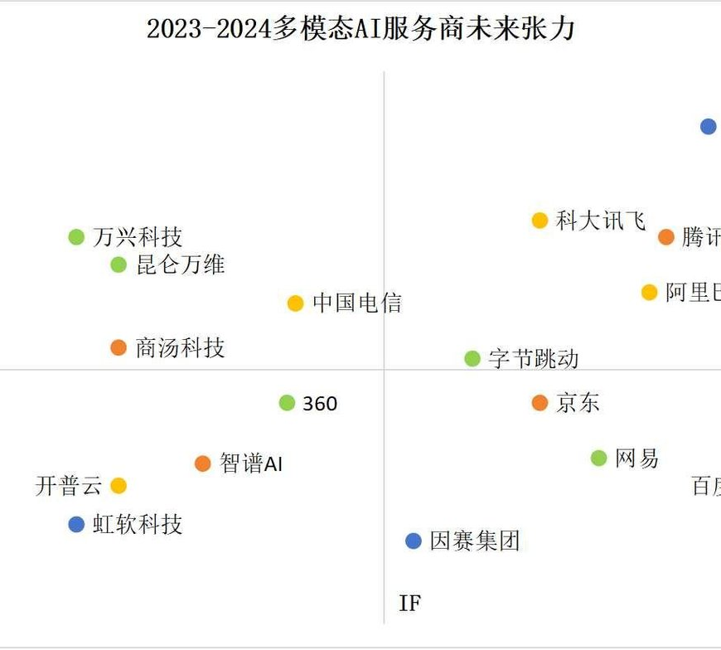
最新进展速递
2024年最新：多模态模型（文本—图像—音频）加速落地
新兴方向：可微调量子推理、端侧小模型（轻量本地AI）、增强事实核查机制
关注前沿：大模型与垂直行业（如医疗、法律、金融）结合加深，国产大模型如百川、文心也取得突破

Slide 20
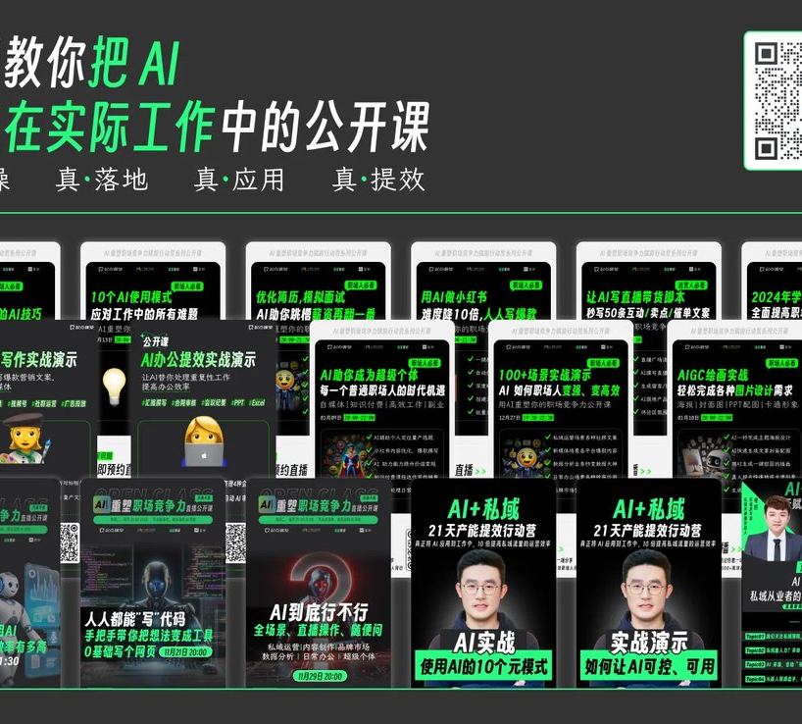
思考与讨论
你对GPT哪项能力印象最深？为什么？
如果你设计AI助手，最想让它帮你做什么？
大模型“幻觉”问题该如何治理？可否加入“实时核查”环节？
未来十年，哪些职业会因AI发生翻天覆地变化？

Slide 21
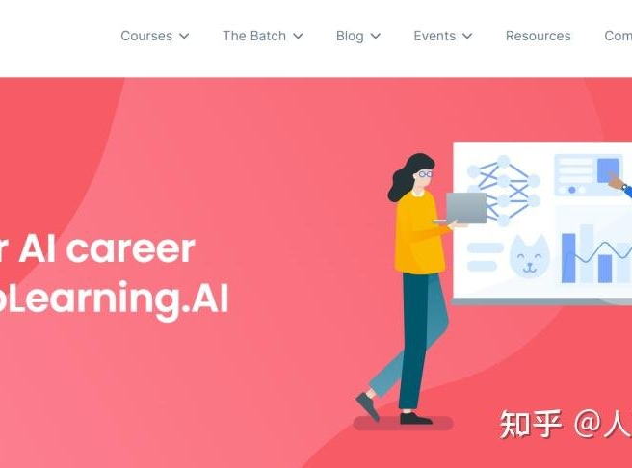
参考学习资源
OpenAI官网：https://openai.com/
官方文档与白皮书：https://platform.openai.com/docs
清华大学“人工智能前沿”系列讲座
MIT Deep Learning for NLP（视频课）
大模型产业观察公众号/知乎专栏
每页主题突出，首句直击要点，配现实案例或互动小知识
增设“最新进展速递”“参考学习资源”，体现时效性与可延展性
随时用承接/小结句衔接章节过渡，页间逻辑清晰
图片alt说明和可视化建议适合后续PPT美化制作
便于插入浅显流程图、对比表、小图标，提升课堂/讲座体验
互动“思考与讨论”板块点明社会热点，促进参与和深入思考

